Slide 1
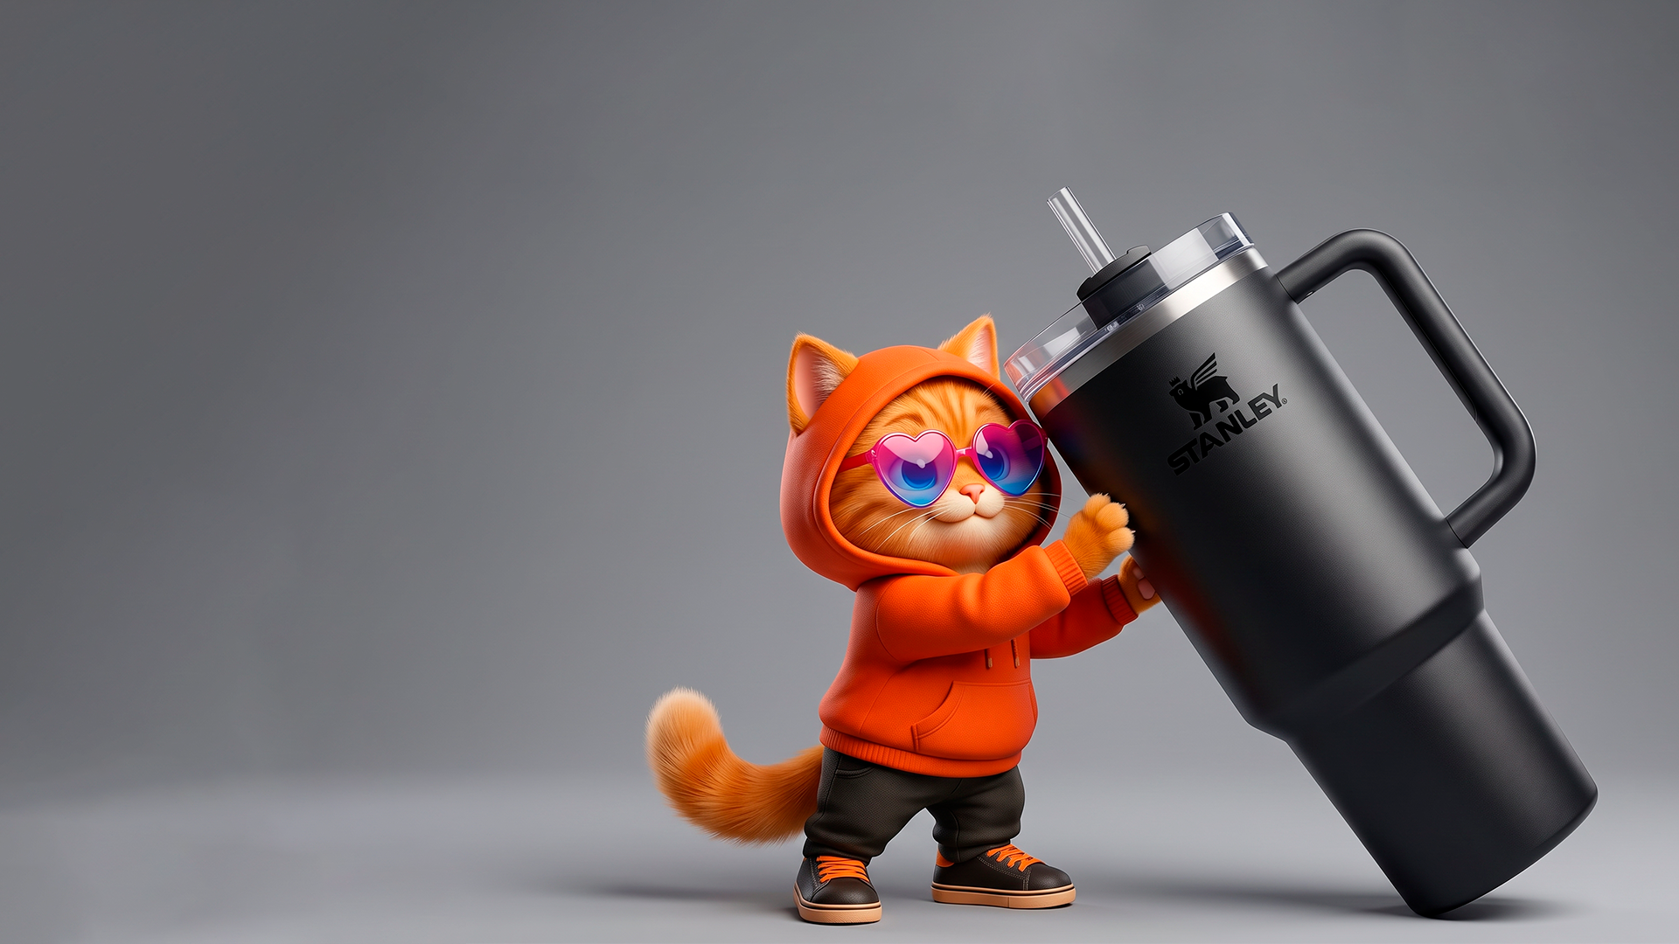
Большому бизнесу - большое
счастье!

Slide 2
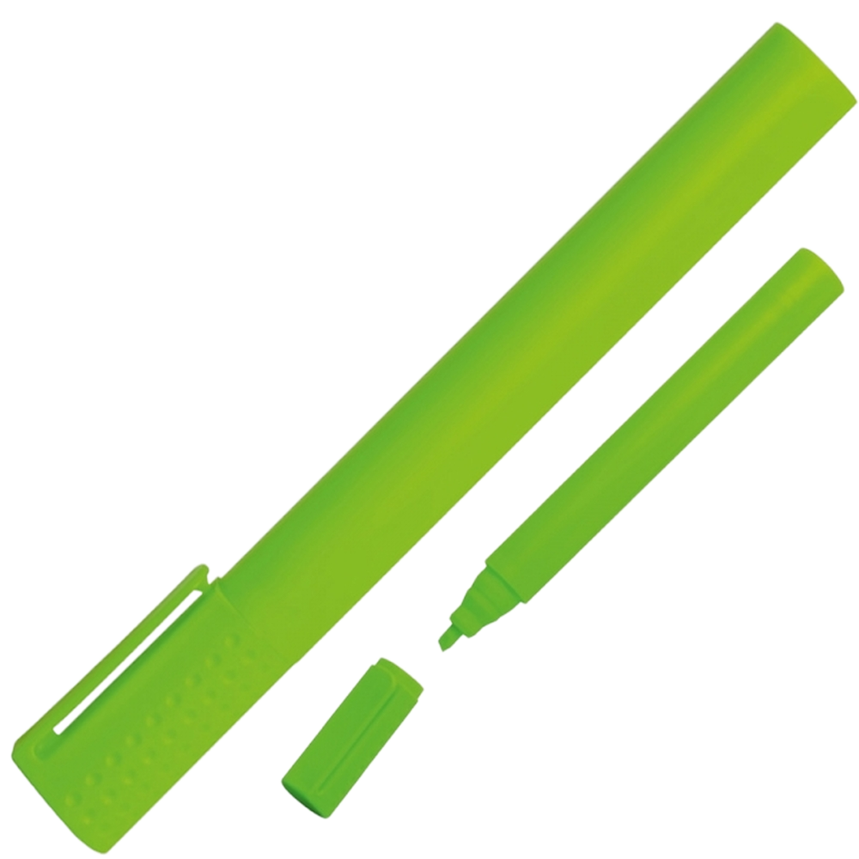
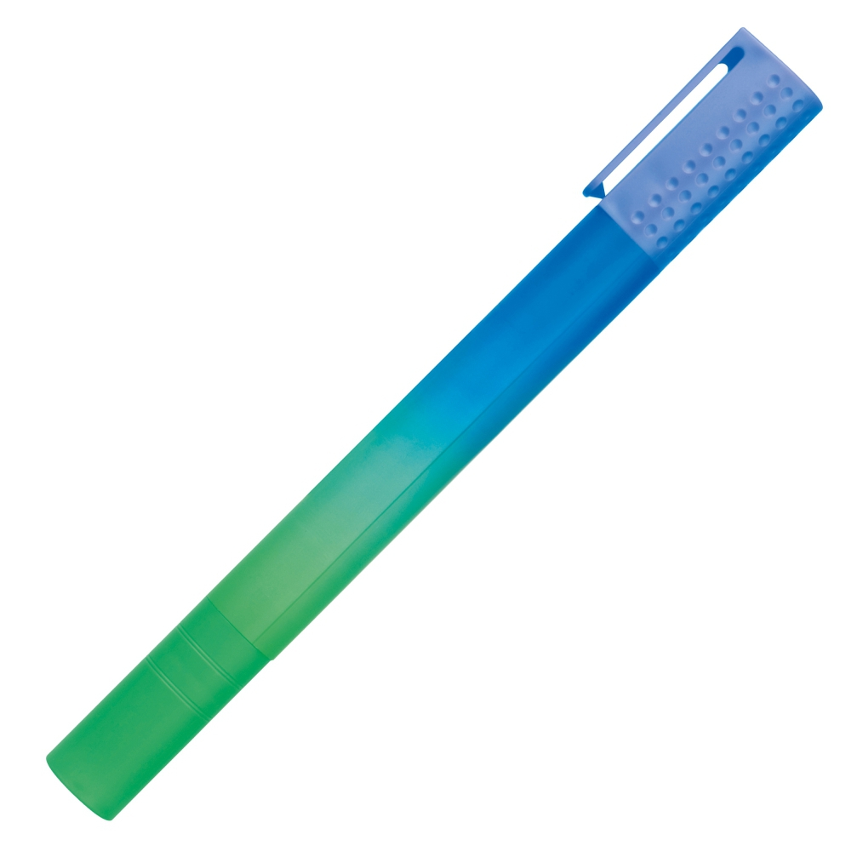
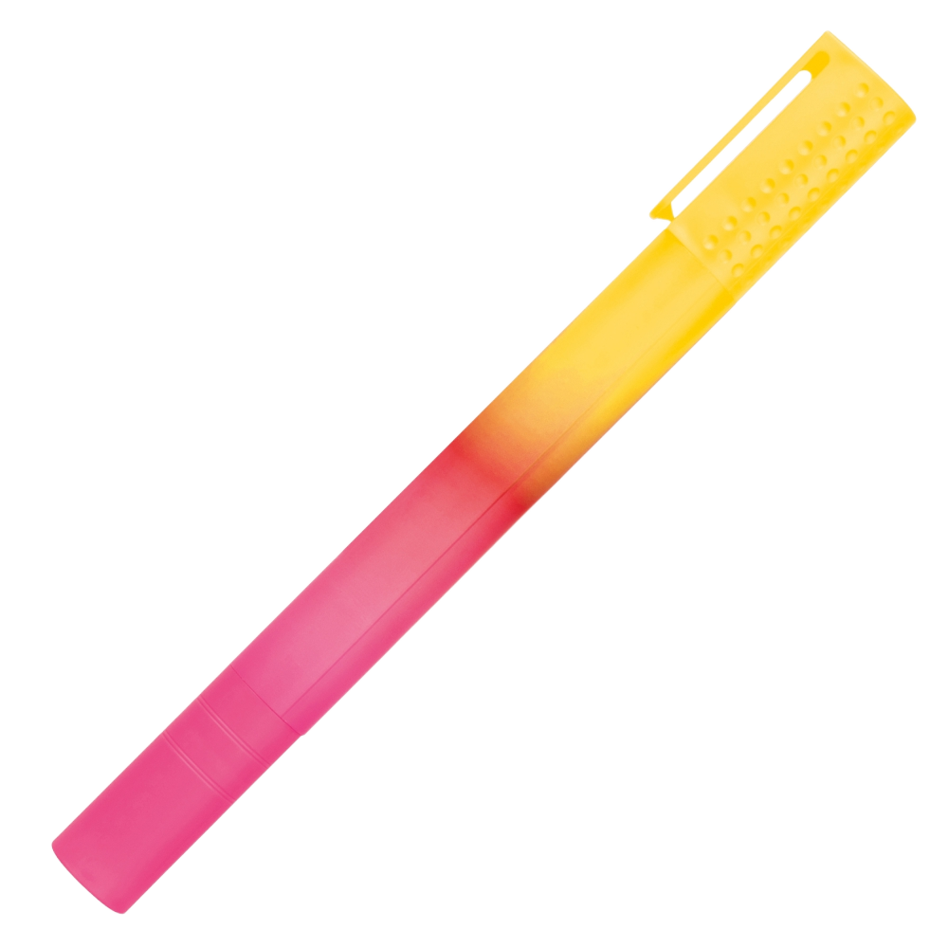
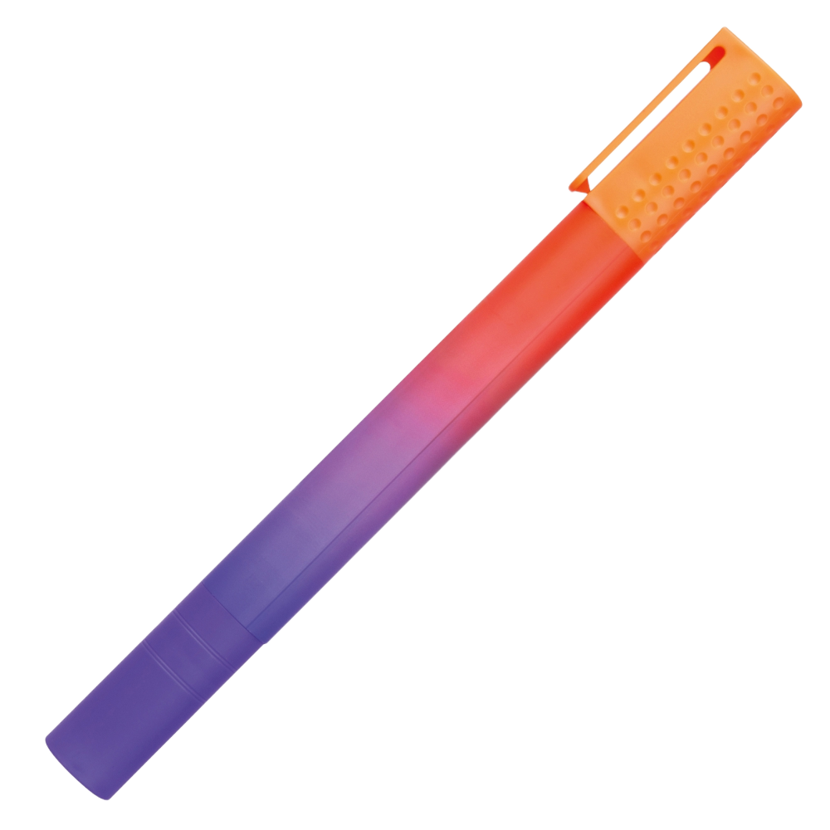

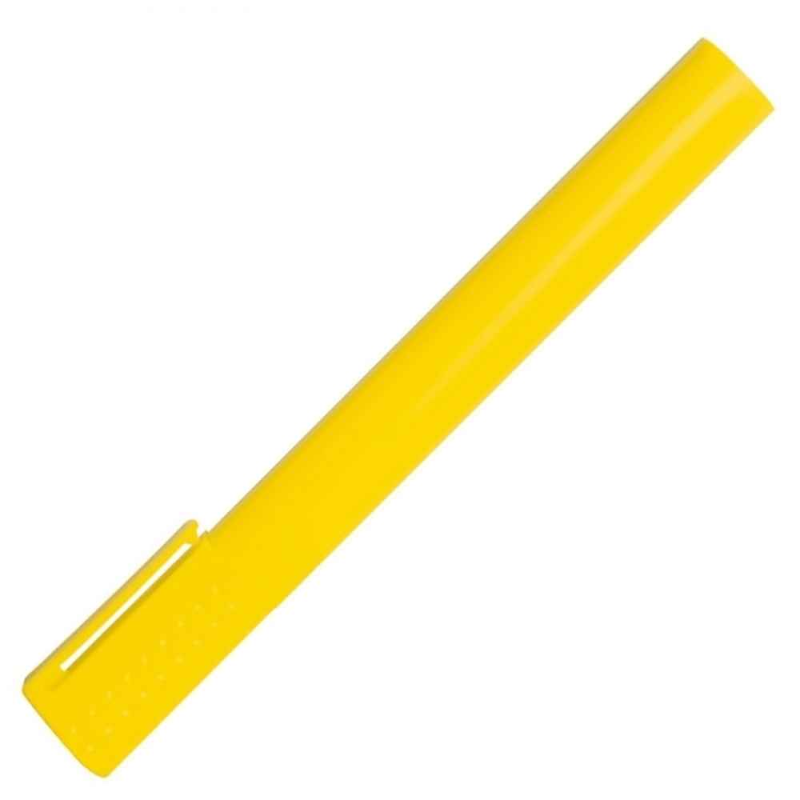
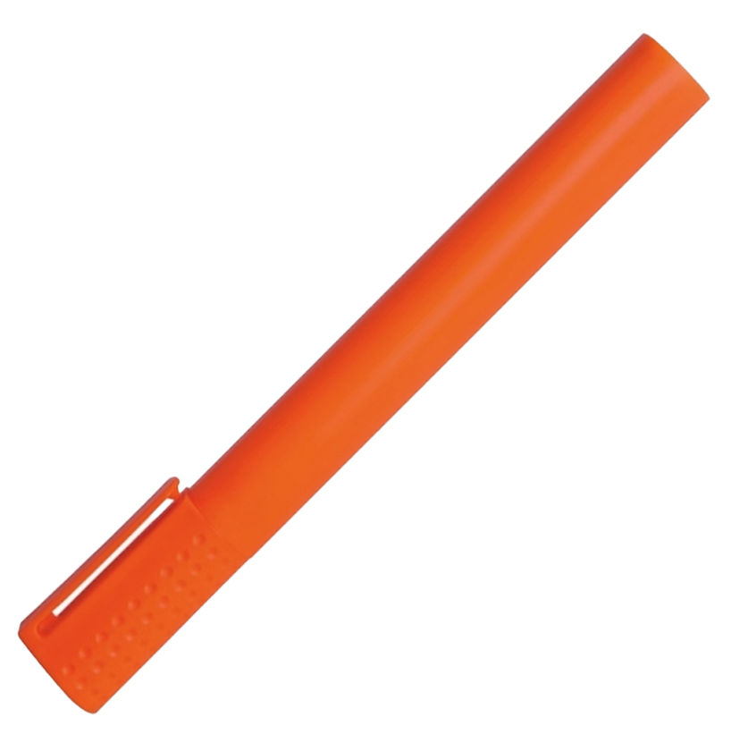
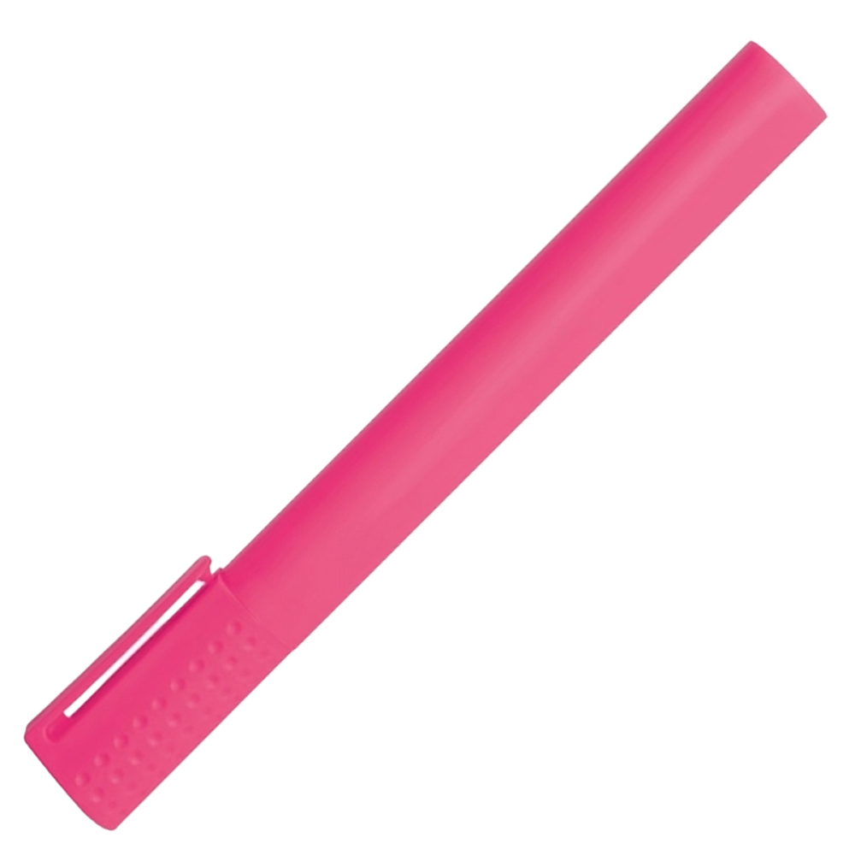
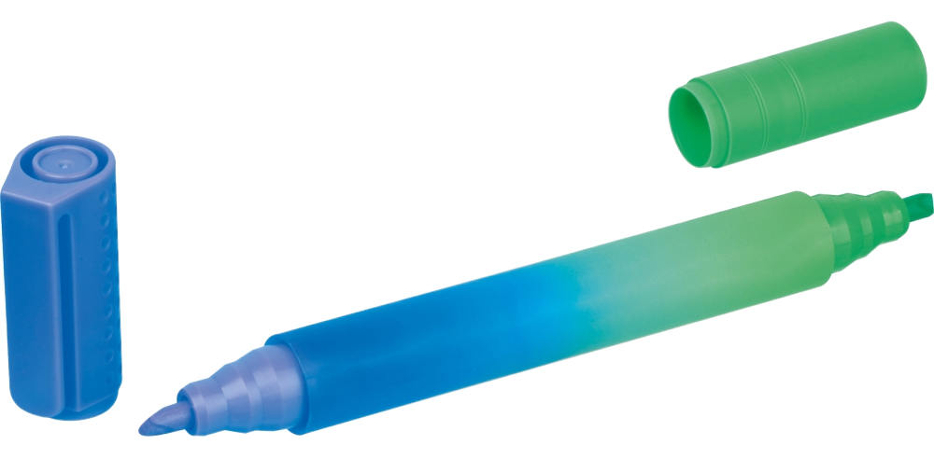
Выделяй главное с большим удовольствием
Ароматизированный маркер XXL COLORADO
2.57 €
Маркер XXL
ARTHUR
3.20 €
267.51 ₽
332.17 ₽
EU6-144881
8.83 BYN
EU9-772615
10.97 BYN
Этот ароматизированный текстовыделитель формата XXL — исключительно практичный и эффектный аксессуар, который отлично подойдет для работы в офисе, учебы или выполнения повседневных задач. Модель выполнена из прочного пластика и отличается большим запасом чернил. Приятный аромат, который вводится в состав материала еще на этапе производства, поэтому дополнительное нанесение ароматических масел не требуется. Маркеры представлены в нескольких привлекательных цветах, каждому из которых соответствует свой аромат: ваниль (желтый), апельсин (оранжевый), клубника (розовый), черника (синий) и яблоко (зеленый).
Двухцветный текстовыделитель формата XXL — идеальный инструмент для тех, кто ценит функциональность при работе с документами, заметками или учебными материалами. Его крупный эргономичный корпус удобно лежит в руке, обеспечивая комфорт даже при длительном использовании. Благодаря наличию двух наконечников разных цветов можно быстро и эффективно выделять важную информацию, не меняя инструмент. Насыщенные и стойкие цвета гарантируют отличную видимость на любой странице. Это незаменимый аксессуар для всех, кто хочет упорядочить свои записи и документы, сделав их оформление четким и эстетичным.

Slide 3
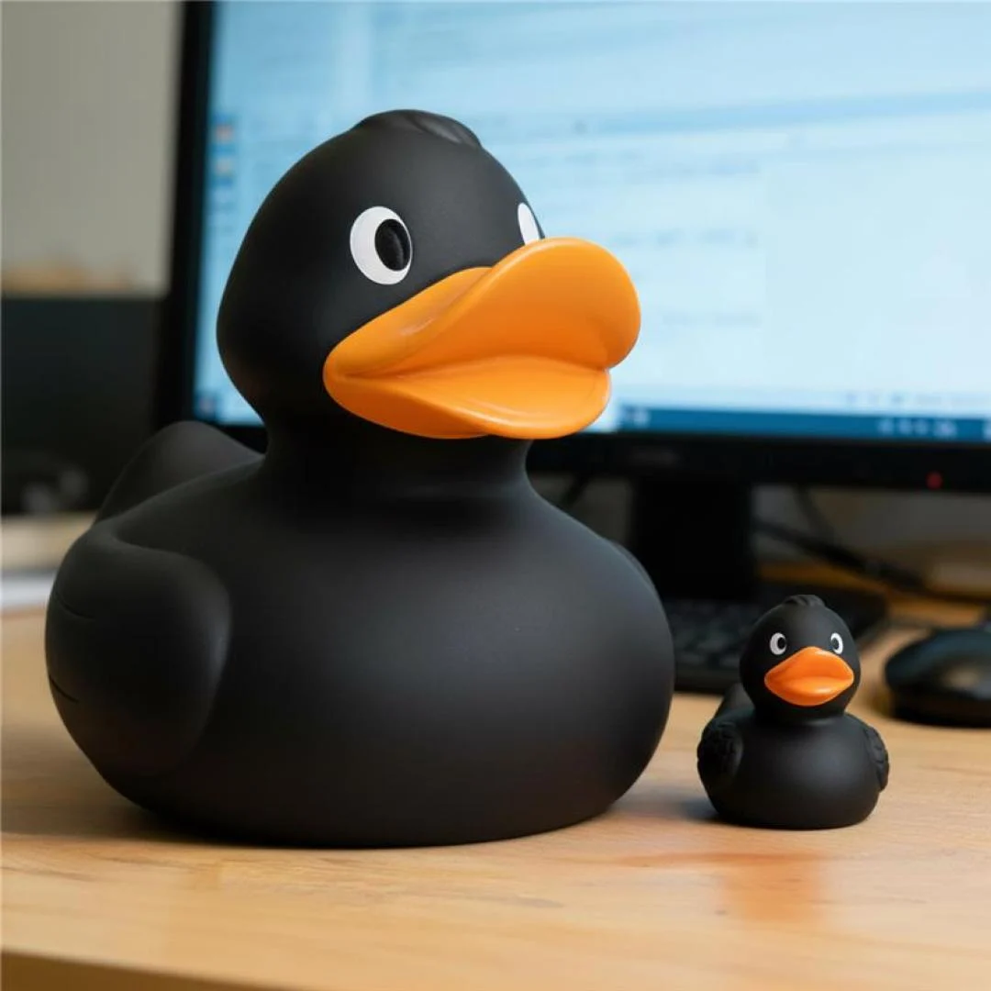
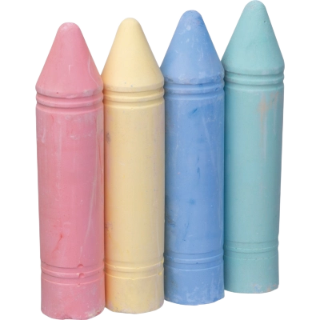
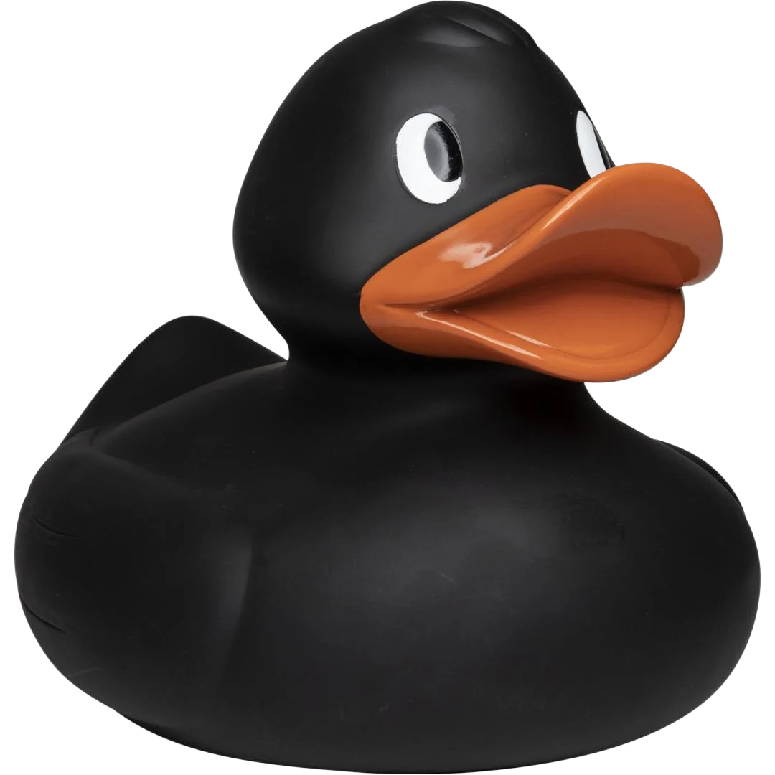
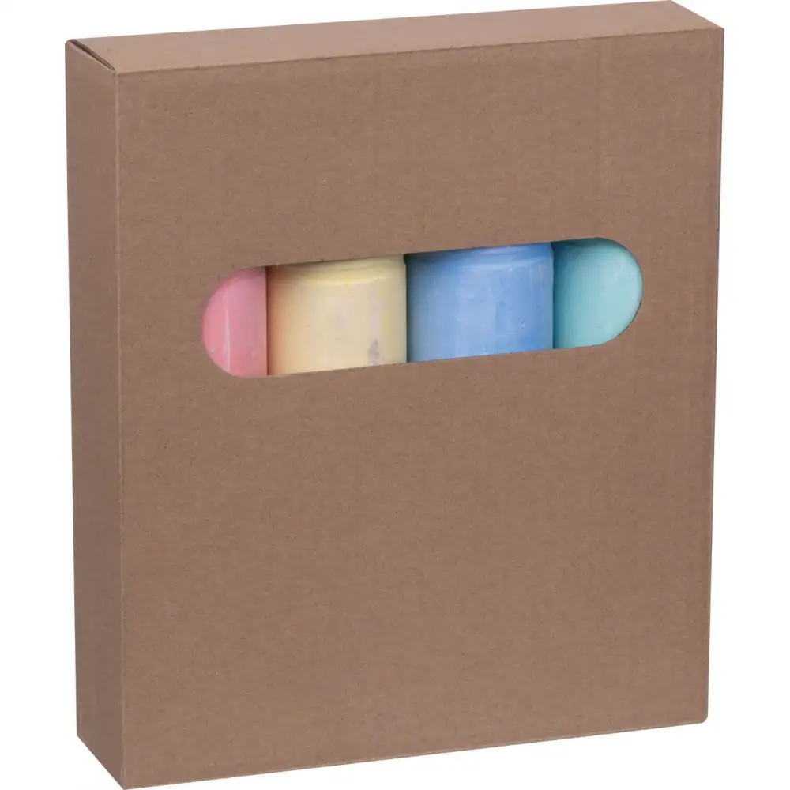
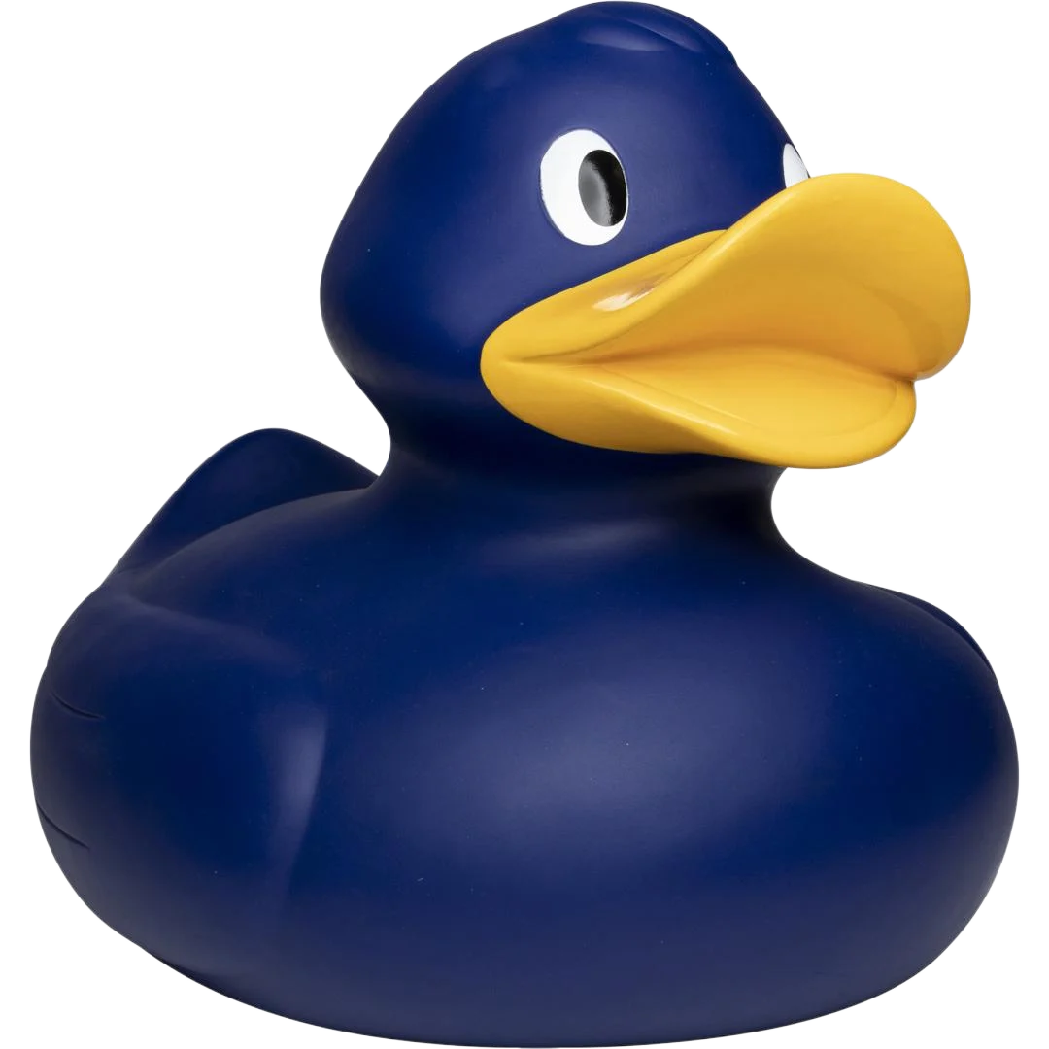


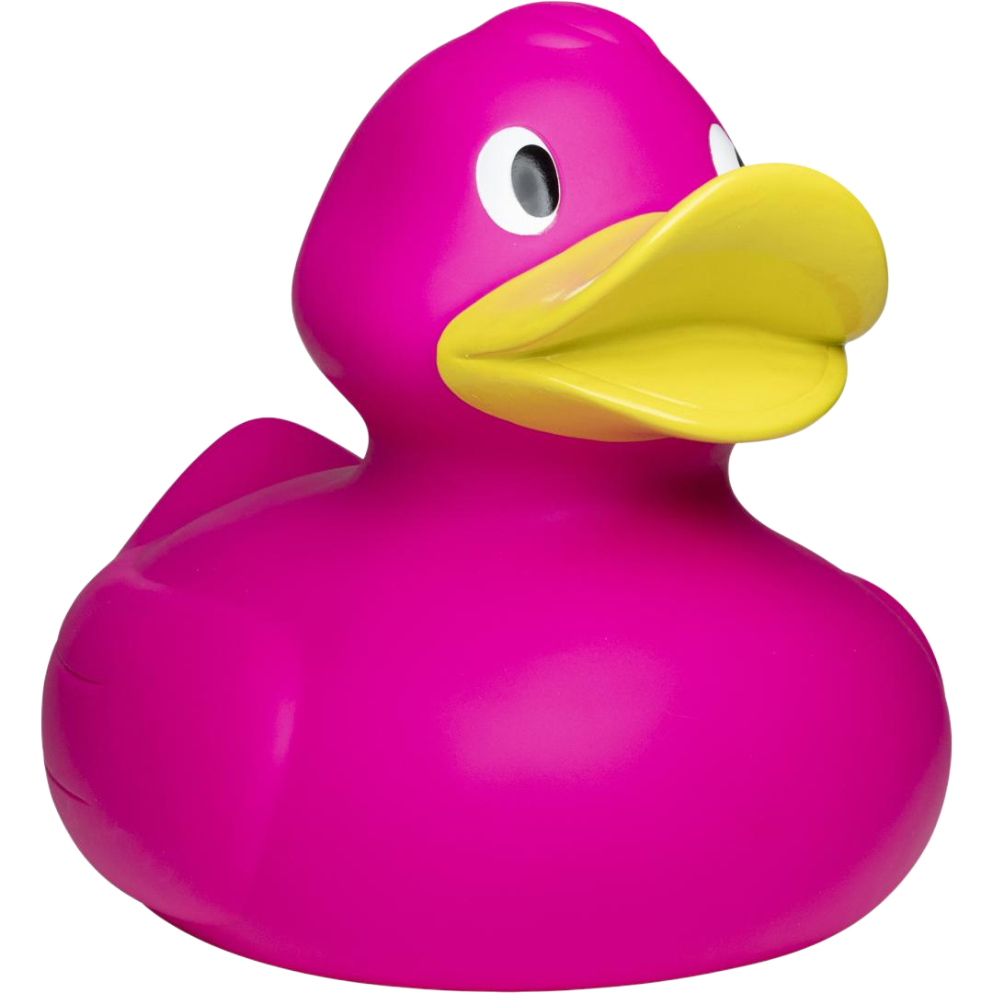
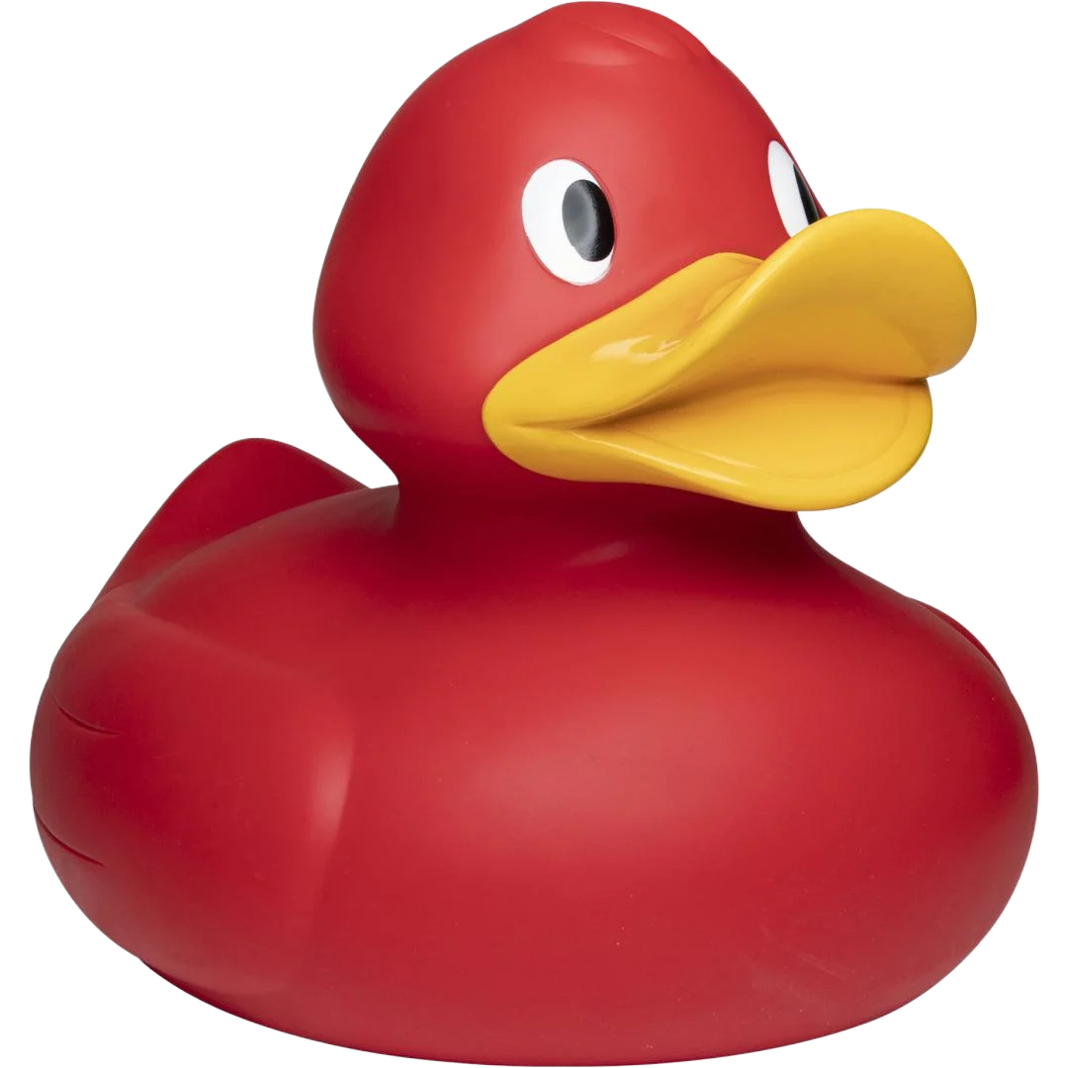
Большое плавание
Яркий масштаб
Гигантская утка
169.38 €
Мел XXL
LOMMEL
5.83 €
17 602.20 ₽
607.13 ₽
EU46-700413
581.11 BYN
EU6-1003784
20.04 BYN
Утки увеличенного размера — для тех, кто хочет большего. Эти гигантские утки неизменно притягивают взгляды. Фигура с большими дружелюбными глазами и клювом впечатляет своими масштабами. Это идеальный рекламный носитель для товаров нестандартных размеров: на таких утках достаточно места для размещения логотипов и слоганов.
Очень крупный мел для рисования на улице, обеспечивающий максимум удовольствия от творчества. В набор входят четыре куска мела: красный, жёлтый, синий и зелёный.

Slide 4
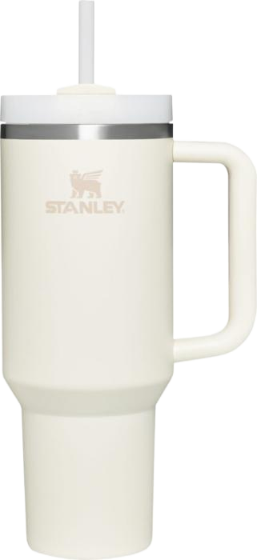
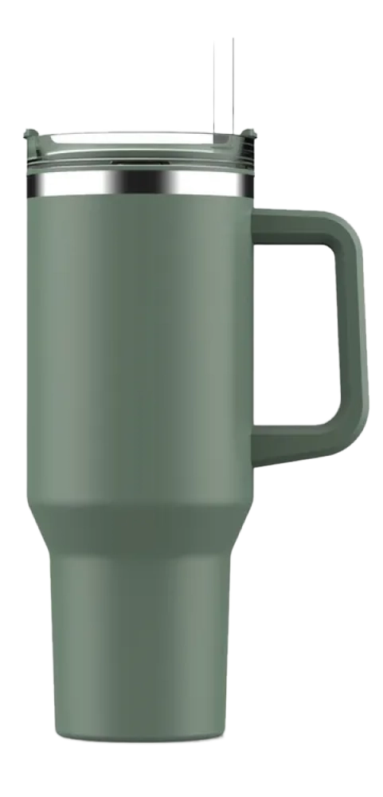
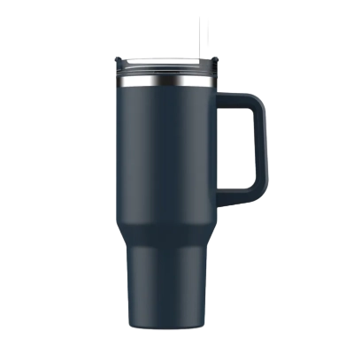
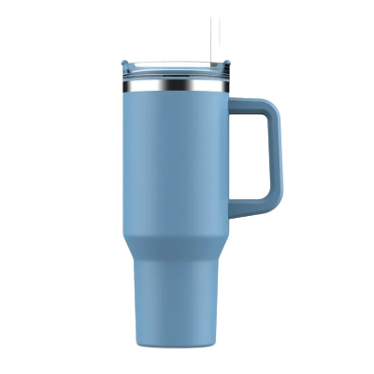
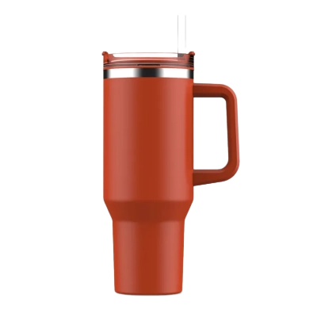
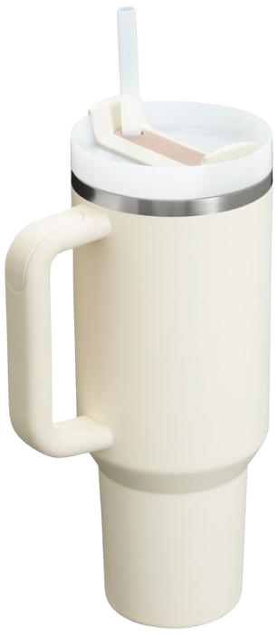
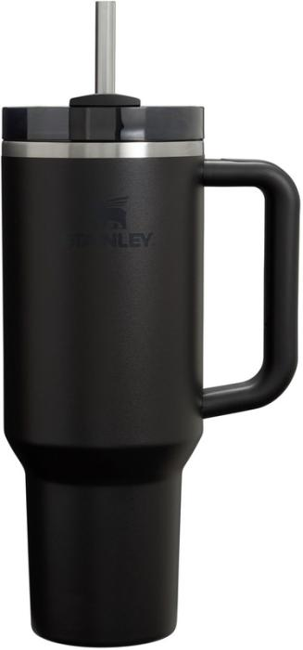
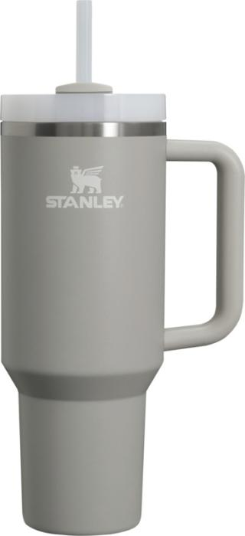
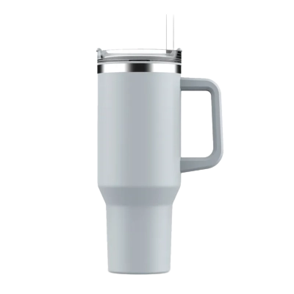
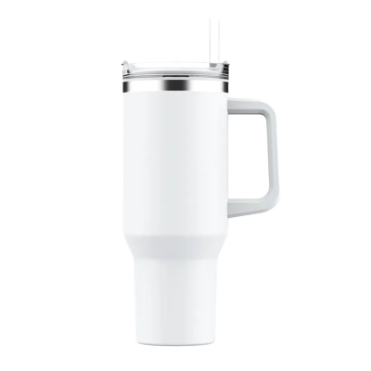

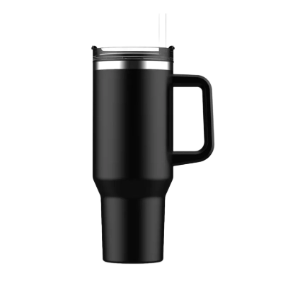
Легенда масштаба
Экспедиционный запас
Термокружка Stanley Quencher H2.0 1200 мл
148.01 €
Кружка Ozzy
InSideOut 1.2 л
32.09 €
15 381.00 ₽
3 308.58 ₽
EU15-569126
507.78 BYN
EU21-548903
109.50 BYN
Термокружка Stanley Quencher H2.0 объемом 1200 мл изготовлена из переработанной нержавеющей стали. Продвинутая крышка FlowState™ имеет вращающуюся крышку с тремя положениями: отверстие для соломинки, которое предотвращает разбрызгивание и удерживает многоразовую соломинку на месте, отверстие для питья и полностью закрывающую крышку. Напиток остается холодным в течение 11 часов (48 часов при добавлении льда). Эргономичная ручка с вставками для комфортного захвата обеспечивает удобство переноски, а узкое основание подходит для большинства автомобильных подстаканников.
Ozzy — это стильная термокружка объемом 1,2 л с эффектным дизайном. Она изготовлена ​​из нержавеющей стали, а внутренняя часть выполнена из переработанного пластика. Идеально подходит для поддержания рекомендуемого суточного потребления воды. Ozzy можно использовать на работе, во время тренировок в спортзале или просто дома. В комплект входят крышка и трубочка; изделие поставляется в подарочной упаковке. Сертификация GRS гарантирует полную прослеживаемость цепочки поставок переработанного материала, а доля переработанного сырья составляет 90% от общего веса изделия.

Slide 5
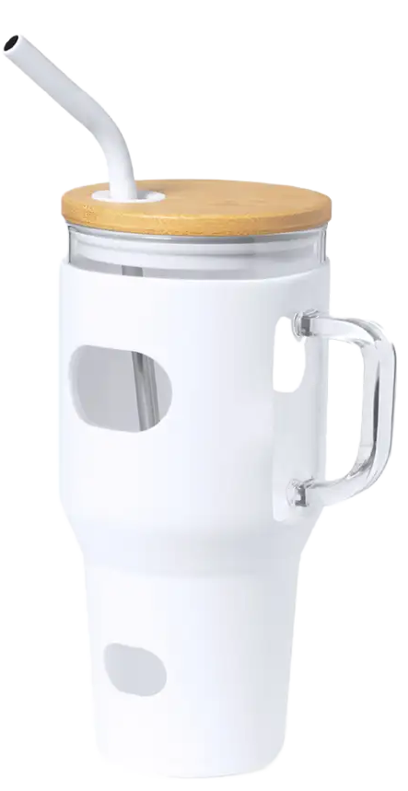
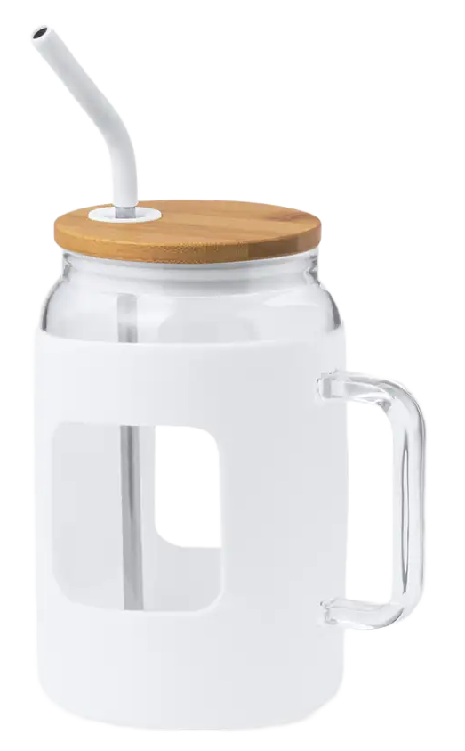
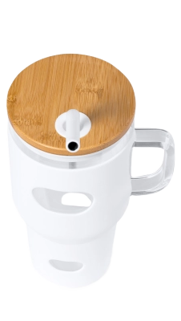
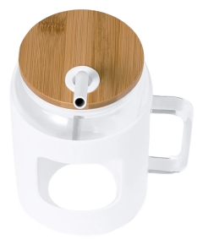
Большой глоток свежих идей
Формат для больших дел
Кружка
JAR NAMUN 1,1 л
16.27 €
Кружка
Jar Jacin 1,625 л
13.70 €
1 691.25 ₽
1 423.74 ₽
EU10-502890
55.84 BYN
EU10-502889
47.00 BYN
Кружка большой емкости (1,1 л) с корпусом из прочного стекла. В комплекте защитный чехол из мягкого силикона. Бамбуковая защелкивающаяся крышка с отверстием для соломинки и многоразовая соломинка из нержавеющей стали. Упакована в крафт-коробку.
Кружка большой емкости (1,625 л) с корпусом из прочного стекла. В комплекте защитный чехол из мягкого силикона. Бамбуковая защелкивающаяся крышка с отверстием для соломинки и многоразовая соломинка из нержавеющей стали. Упакована в крафт-коробку

Slide 6
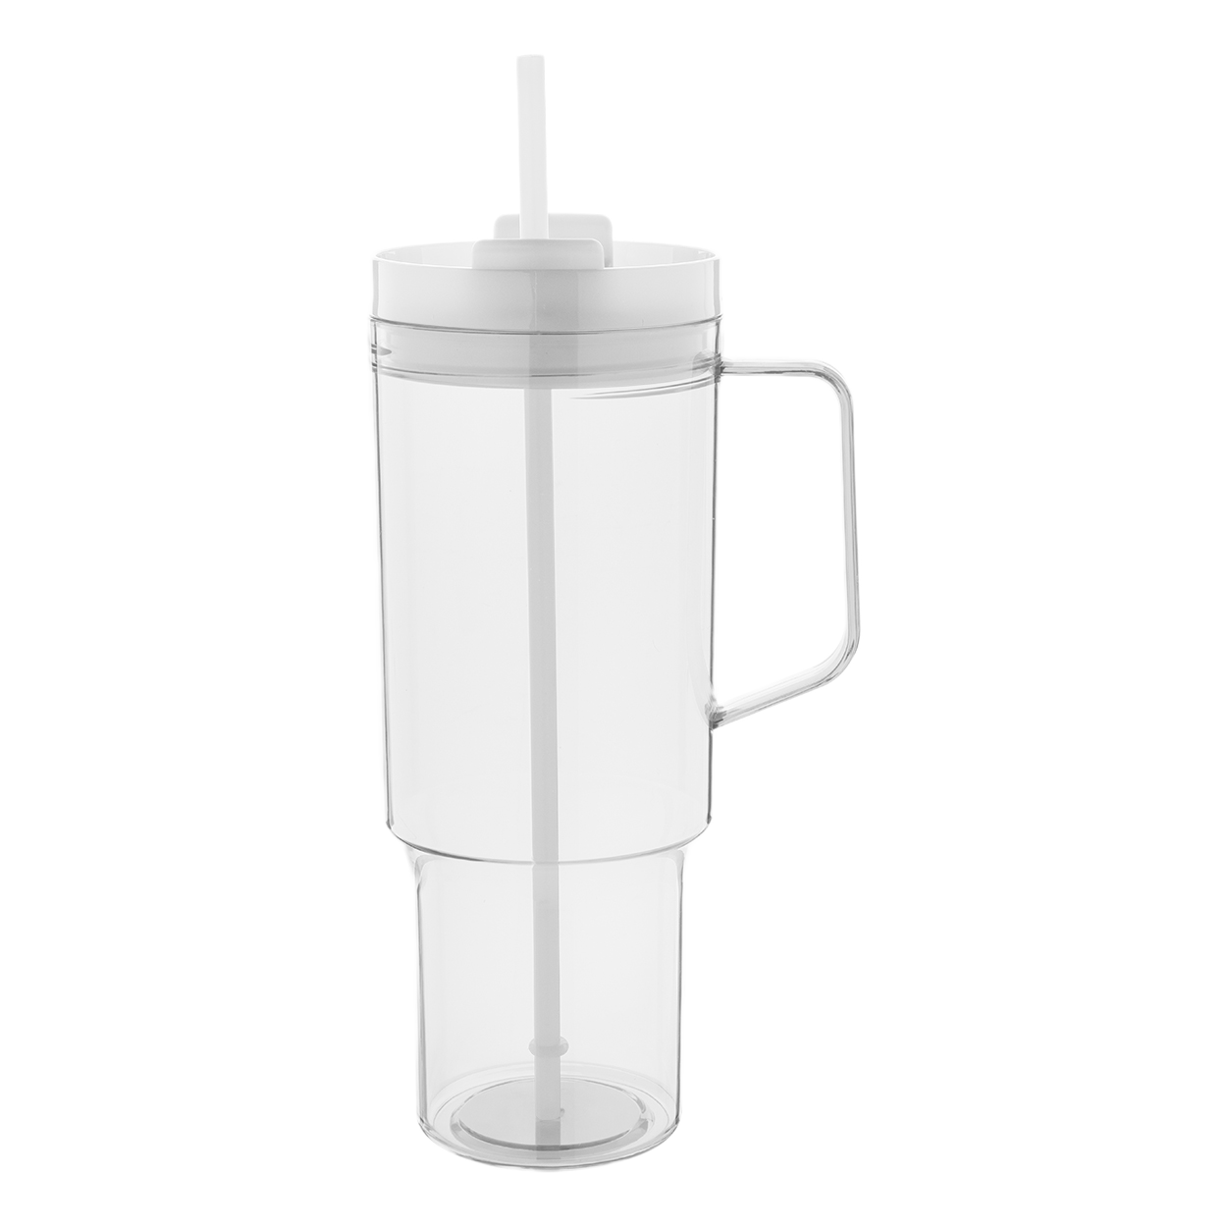
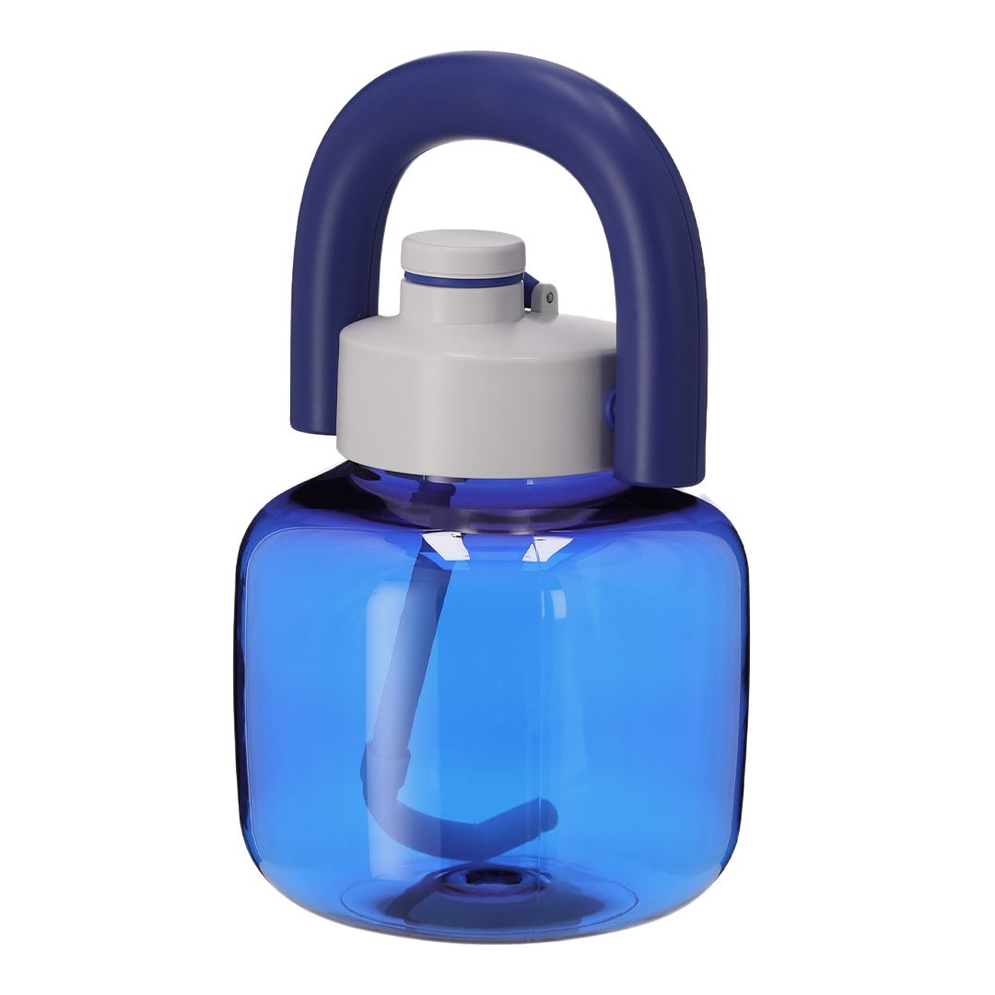
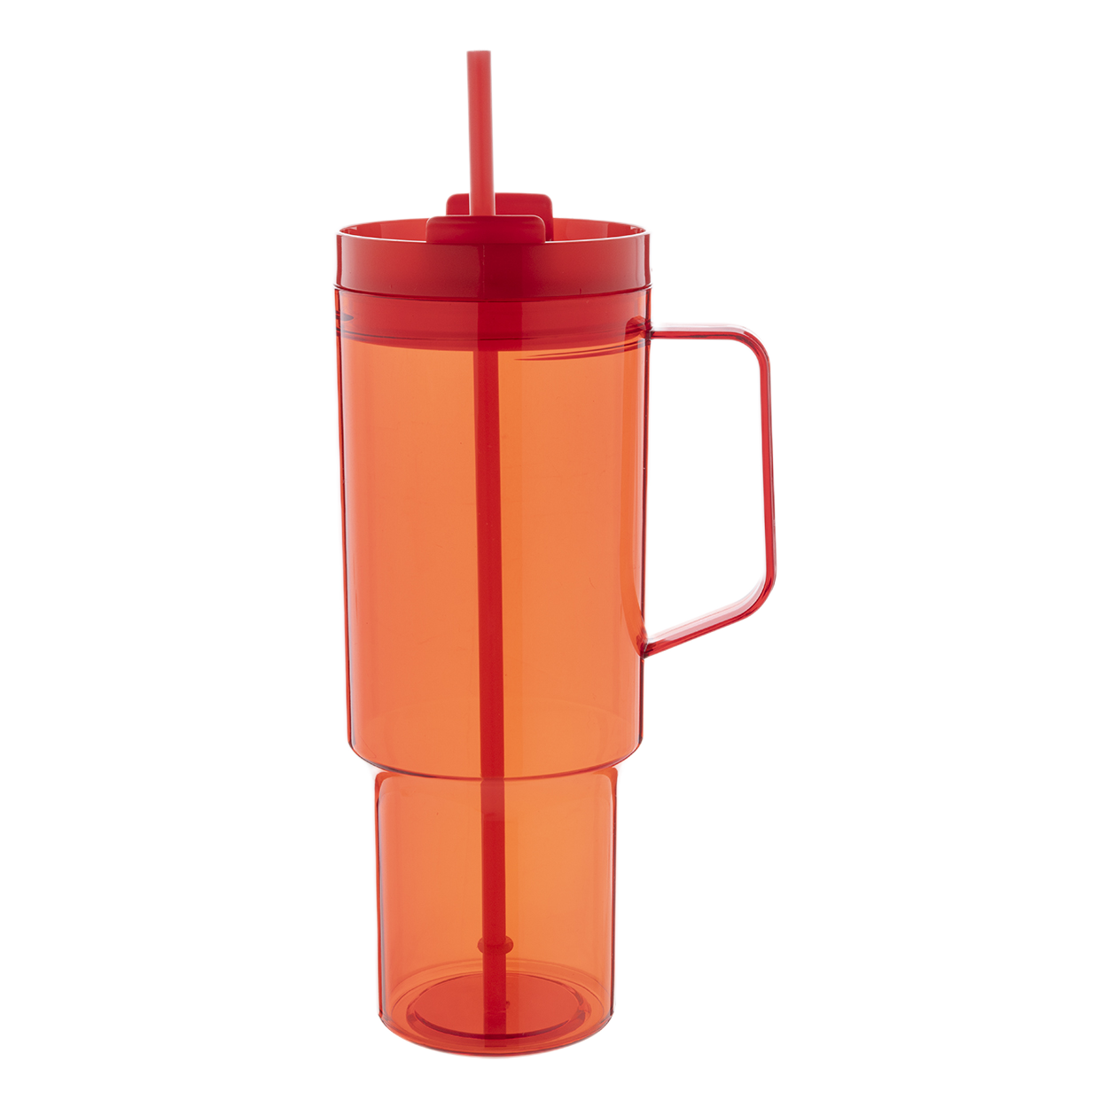
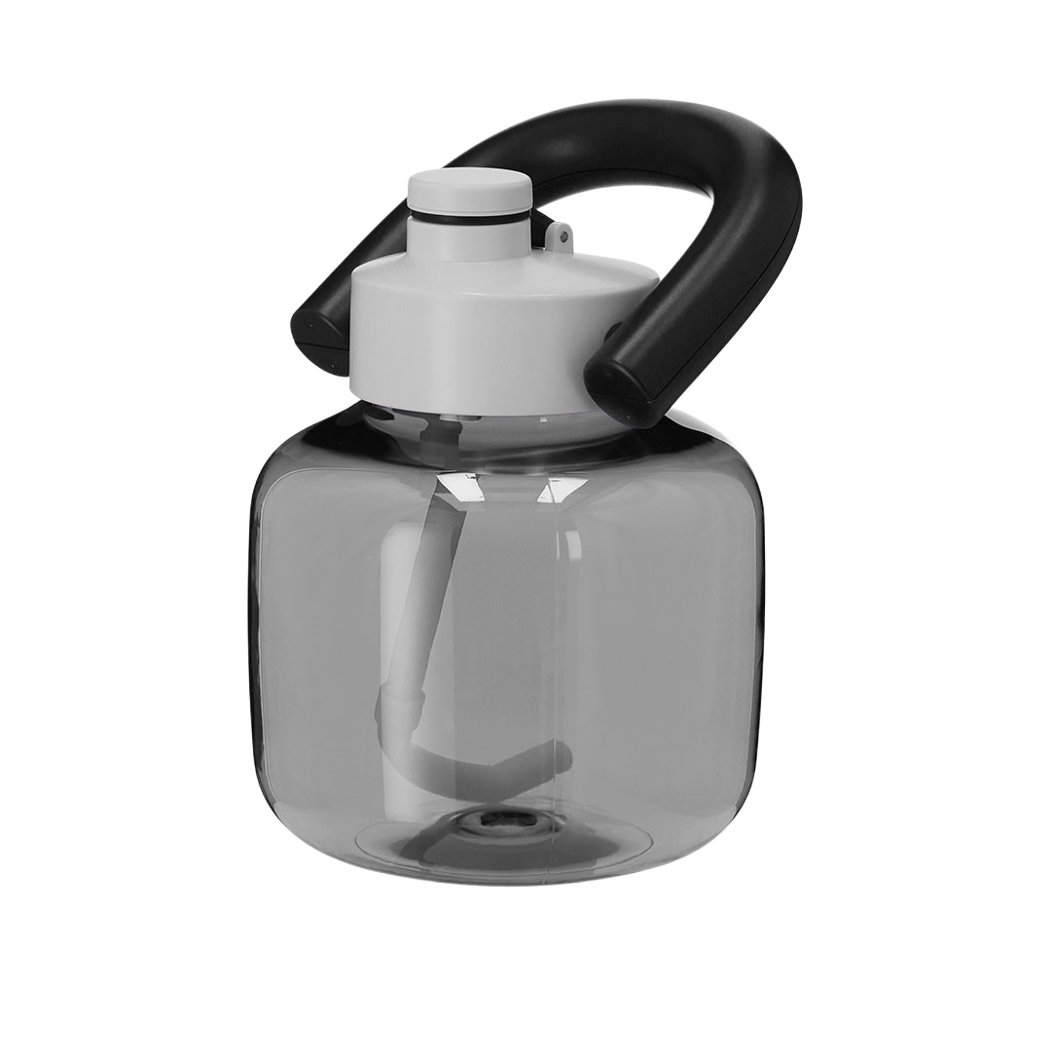
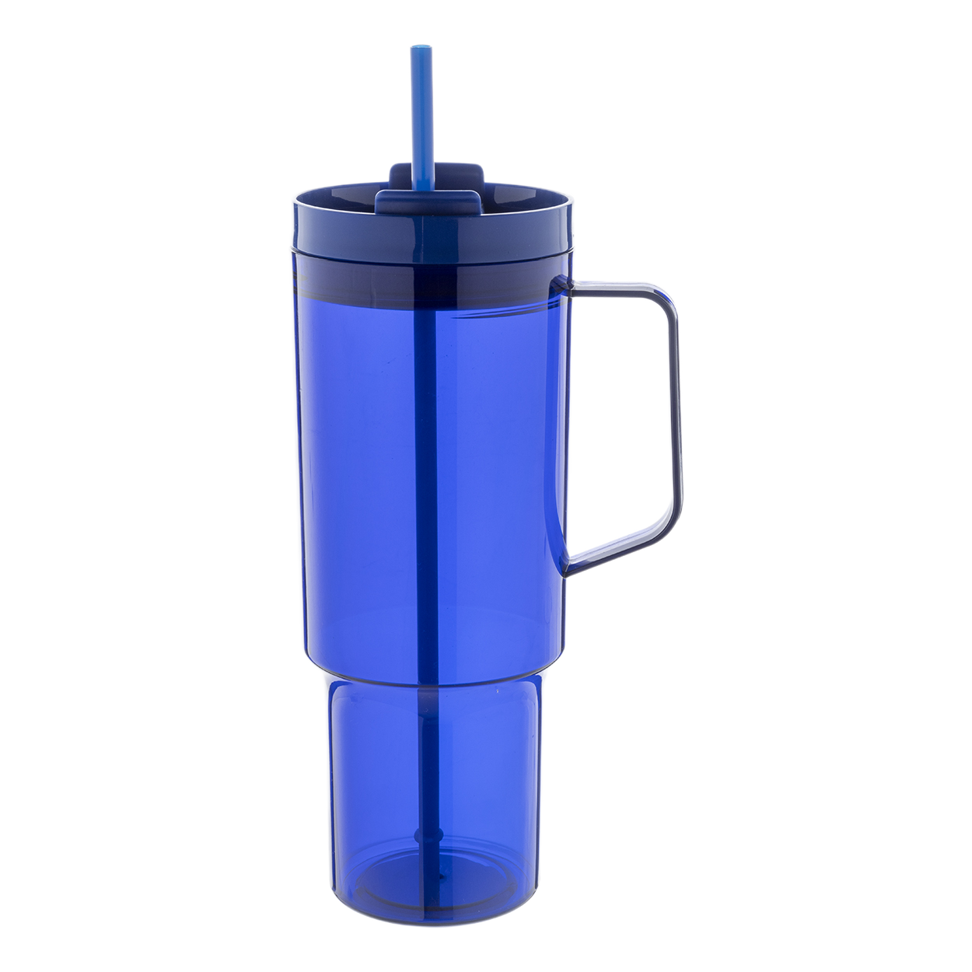
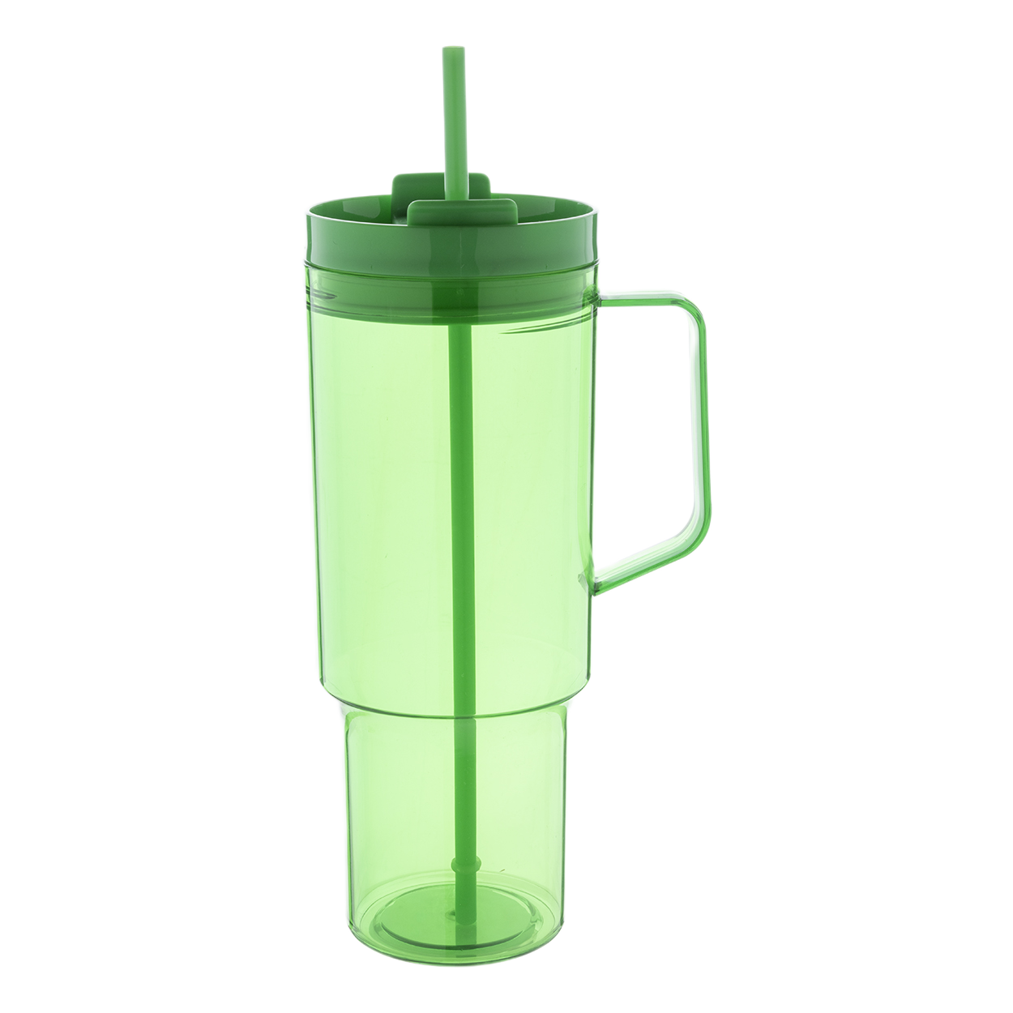
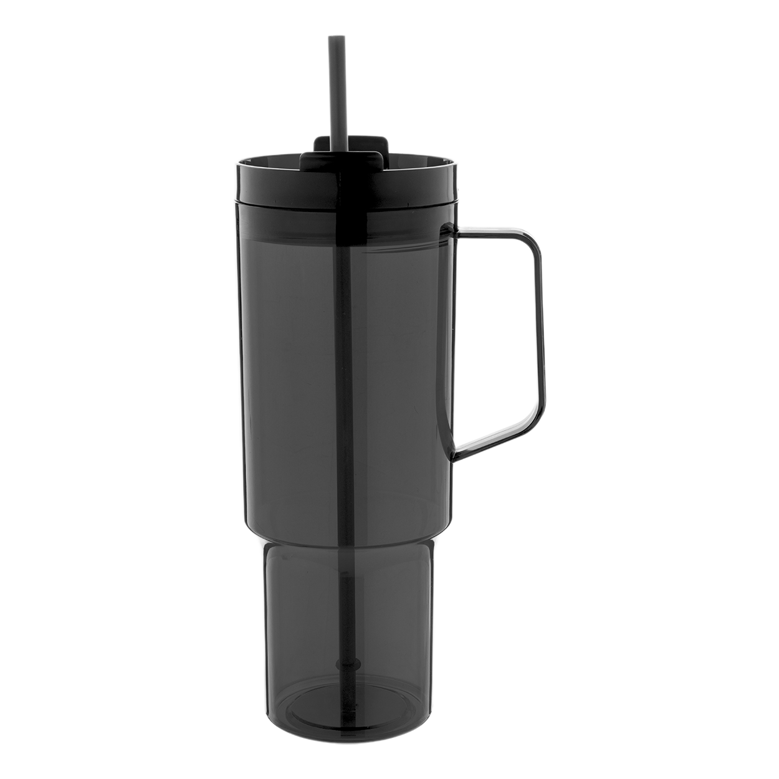
Прозрачные перспективы
Тяжелый бизнес
Термокружка
Repetus 1200 ml
15.03 €
Бутылка
Heiza 1,8 л
11.94 €
1567.89 ₽
1 245.91 ₽
EU5-988463
51.35 BYN
EU10-586296
40.81 BYN
Одностенный дорожный стакан из переработанного pet с крышкой и трубочкой из полипропилена в цвет. Объем 1200 мл.
Прочная ПЭТ-бутылка емкостью 1,8 л. Имеет оригинальную форму гири и выполнена в полупрозрачном глянцевом цвете. В комплекте завинчивающаяся крышка для оптимальной герметизации, соломинка и прочная ручка для транспортировки. Не содержит Бисфенол-А.

Slide 7
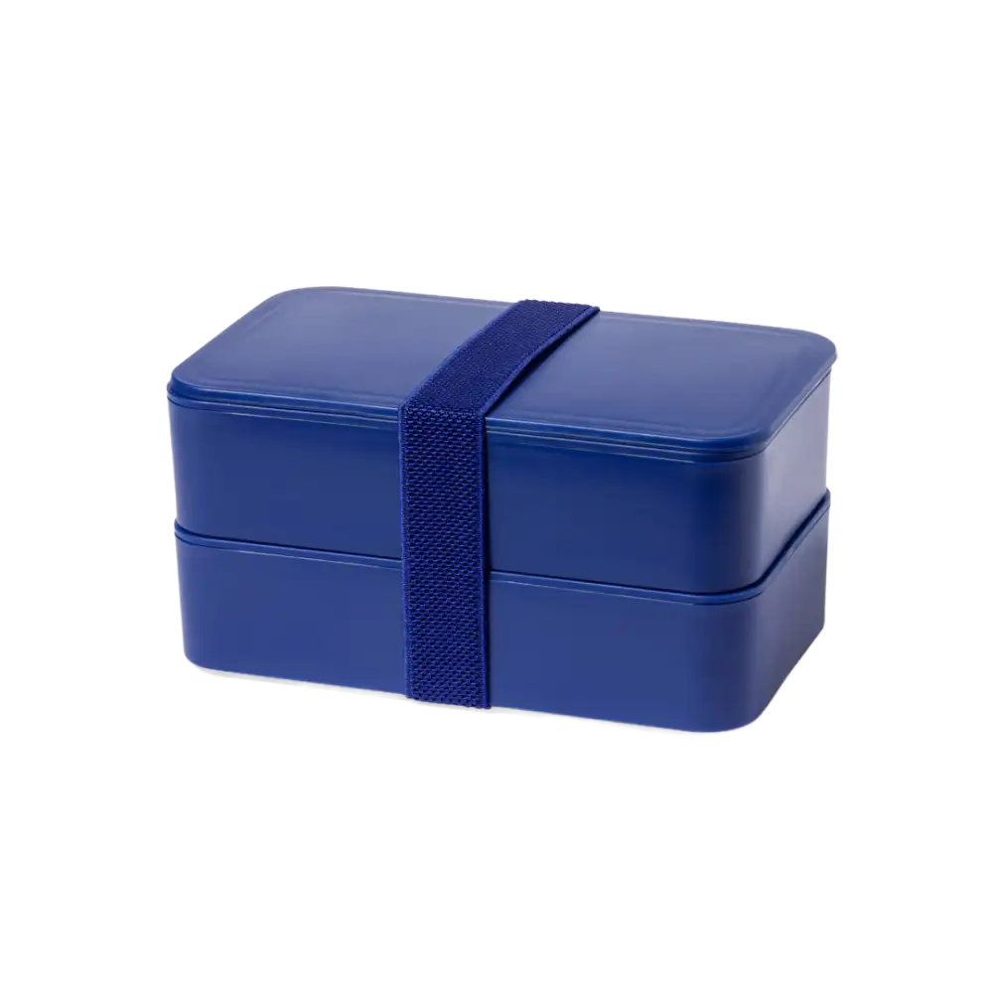
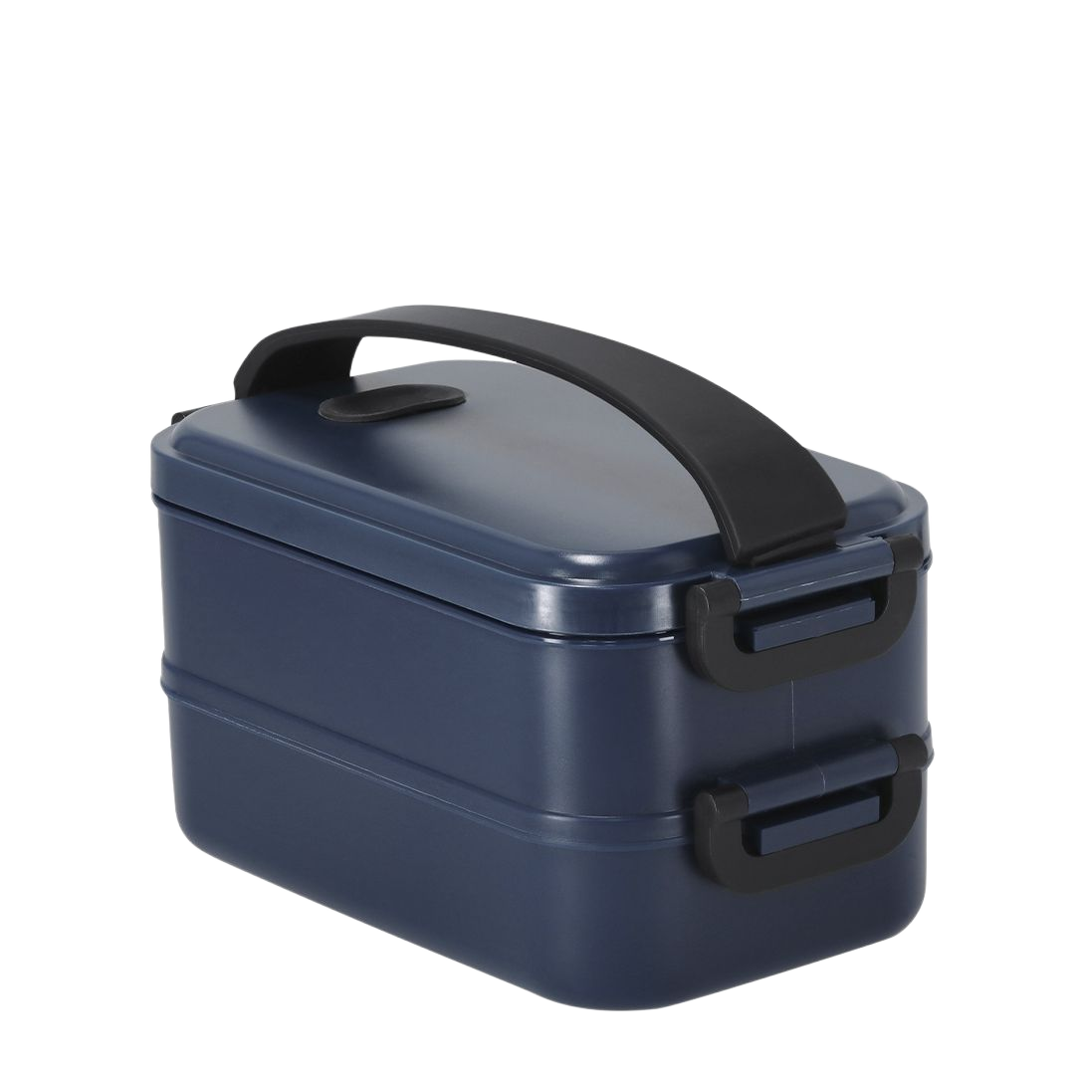
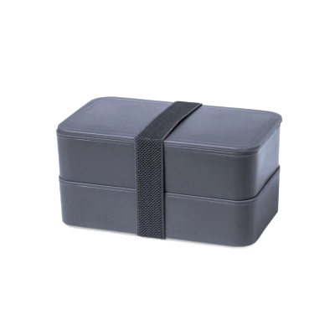
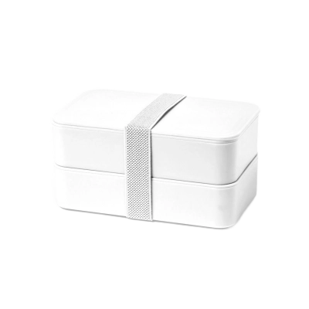
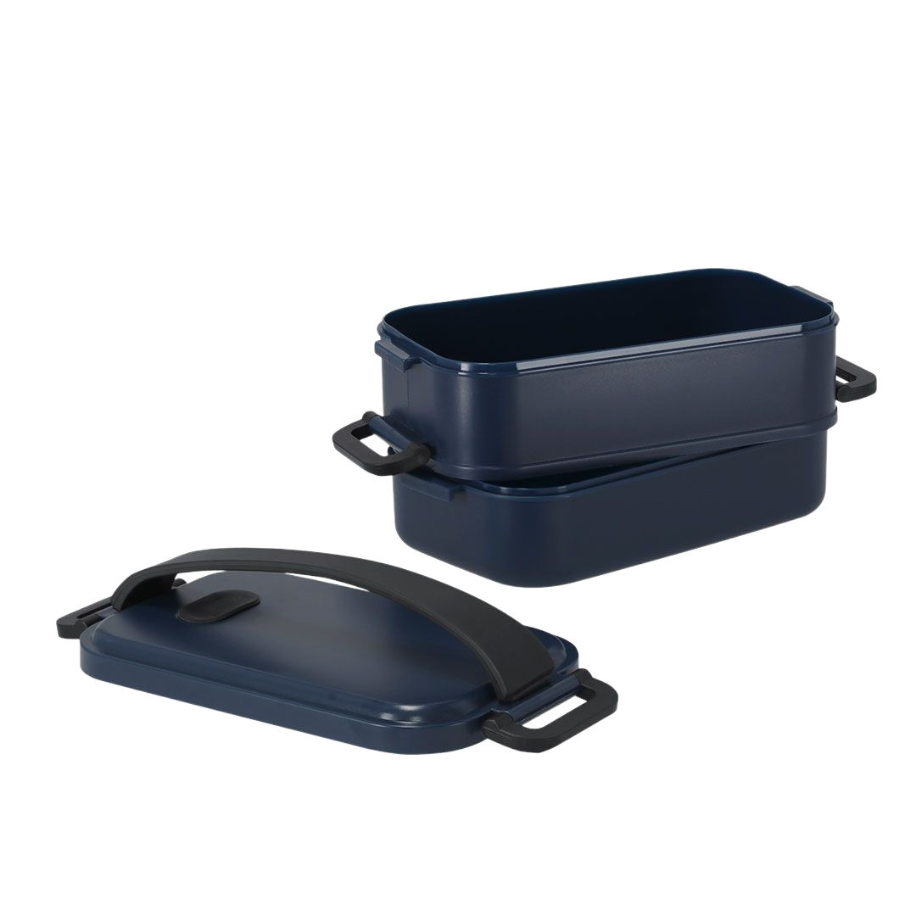
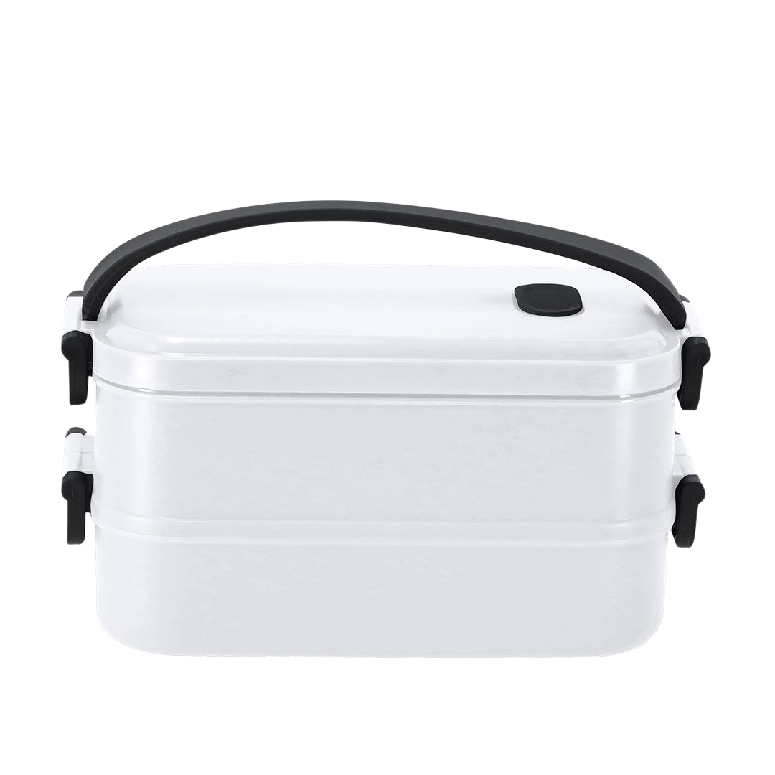
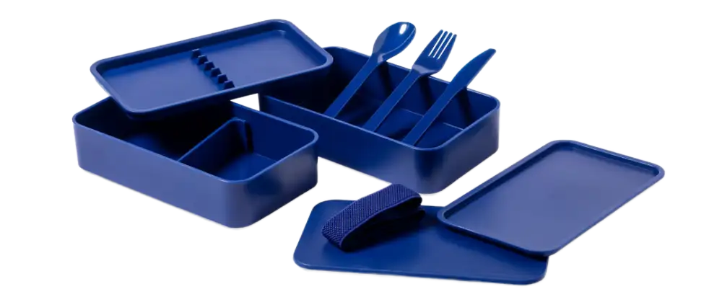
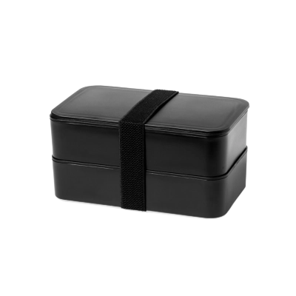
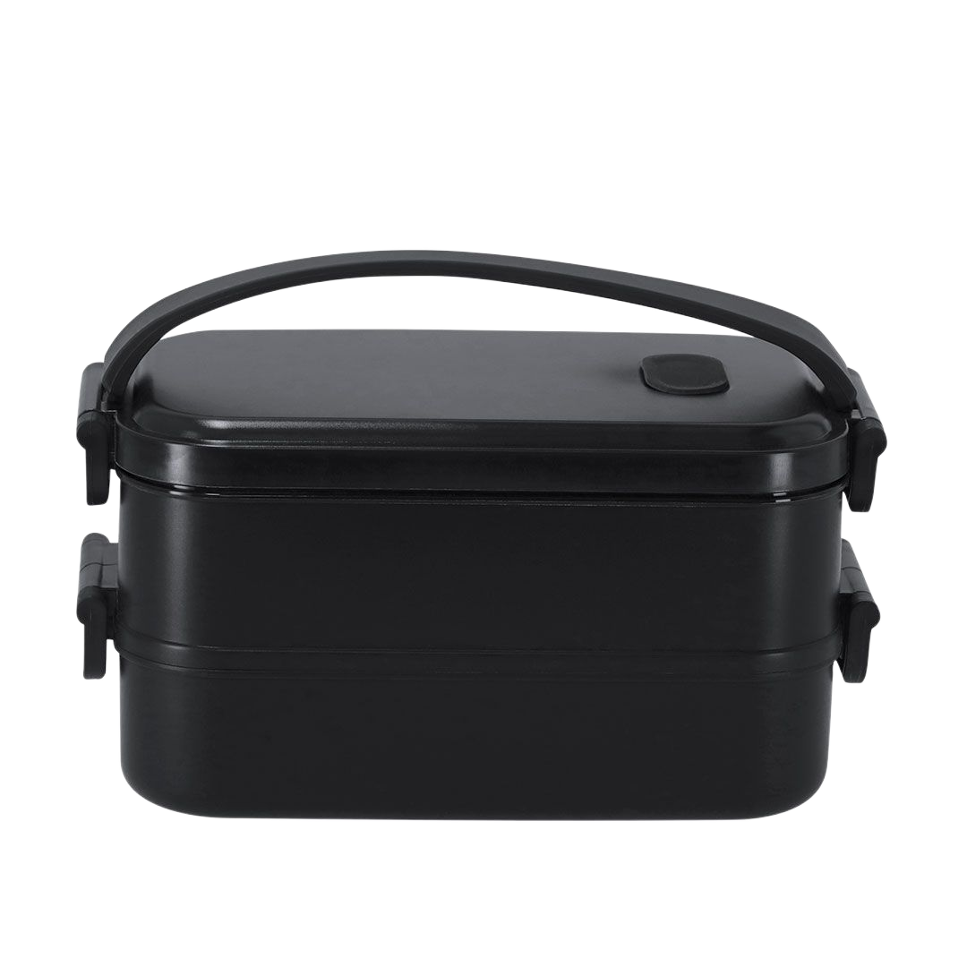
Двухэтажный уровень успеха
Двойная порция счастья
Ланч-бокс
Vilma 1.4 л
8.09 €
Ланч-бокс
Curibox
14.43 €
840.56 ₽
1 492.71 ₽
EU10-312542
27.74 BYN
EU10-822185
49.28 BYN
Ланч-бокс емкостью 1,4 л, изготовленный из полипропилена, не содержащего бисфенол А. Два отделения, каждое вместимостью 700 мл. Внутренние отделения с вилкой, ложкой, ножом и разделителями. Выпускается в широкой цветовой гамме с соответствующей эластичной защитной лентой. Сертифицирован для пищевых продуктов, что гарантирует безопасность при контакте пищевых продуктов с материалом, используемым для изготовления продукта. 2 отделения 700 мл
Ланч-бокс объемом 1,6 литра. Изготовлен из переработанного полипропилена (PP). Включает два независимых отделения с герметичными крышками, каждое объемом 800 мл. Переработанный полипропилен является экологически чистым и высоко перерабатываемым пластиком, который отличается высокой прочностью и подходит для множества применений. Сертифицирован для контакта с пищевыми продуктами, что гарантирует безопасность при соприкосновении пищи с материалом, из которого изготовлен продукт.

Slide 8
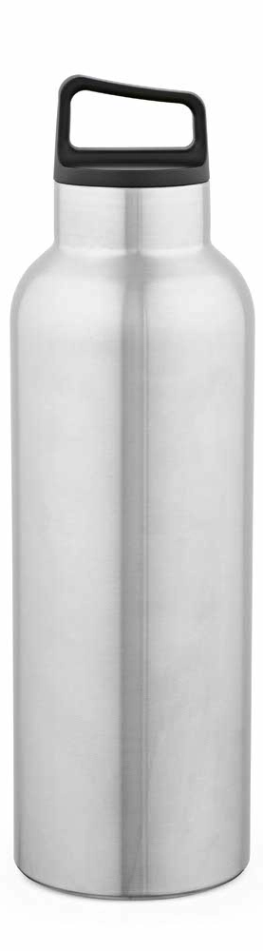
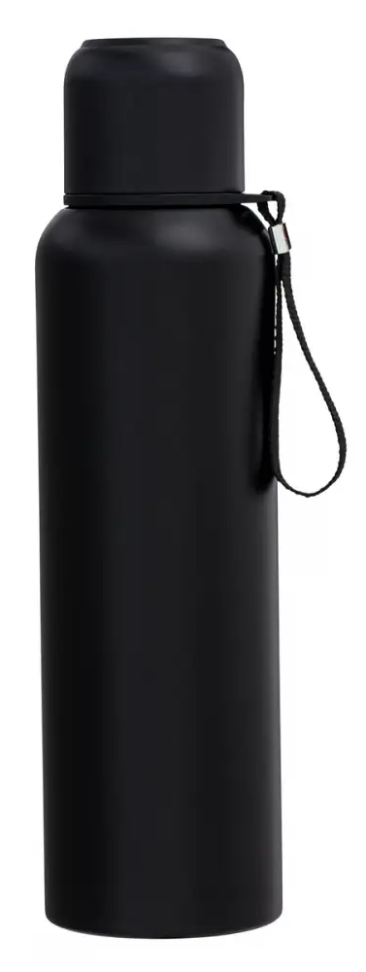
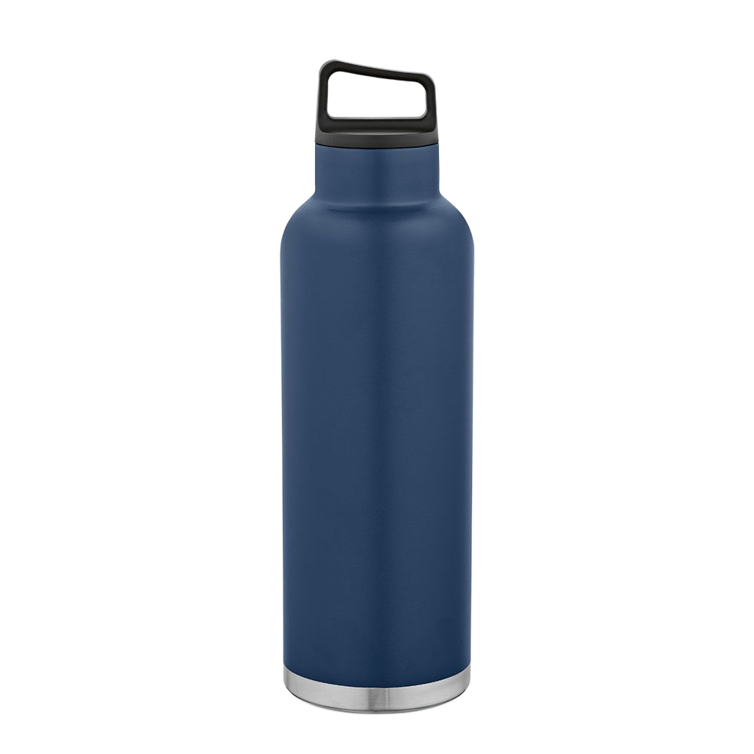




Солидный объем для бизнеса
Рекордный градус успеха
Термос ZAMBEZI 2000 RSS 2150 мл
52.88 €
Термос 1400 мл
54.39 €
5516.87 ₽
5 673.40 ₽
EU39-1021245
181.44 BYN
EU49-711352
186.59 BYN
Термос zambezi 2000 объемом 2150 мл (2000 мл нетто) изготовлена из переработанной нержавеющей стали. Двойная стенка обеспечивает сохранение горячих напитков в течение 18 часов и холодных — в течение 54 часов. Герметичная конструкция и ручка на крышке делают переноску удобной. Упакована в индивидуальную крафт-коробку.
Термобутылка объемом 1400 мл с кружкой идеальна для пикников и путешествий. Завинчивающаяся крышка с уплотнителем предотвращает протекание. Порошковое покрытие защищает от царапин и отпечатков пальцев. Двойная медная изоляция сохраняет температуру напитков до 24 часов (горячие) и до 48 часов (холодные). Большое отверстие упрощает наливание, а ремешок для переноски можно заказать с индивидуальным дизайном.

Slide 9




Неисчерпаемый запас
Бутылка из тритана
CROTONE 2500 ml
11.29 €
1 172.73 ₽
EU6-188232
38.71 BYN
Бутылка из тритана объемом 2500 мл — идеальное решение для подачи напитков в любой ситуации. Изготовленный из прочного и безопасного материала (не содержащего бисфенол А), он устойчив к повреждениям и надолго сохраняет прозрачность. Наличие пластикового фильтра позволяет легко добавлять фрукты, травы или лед, обогащая вкус напитков. Благодаря запирающемуся носику и герметичной конструкции кувшин удобен в использовании и надежно защищен от случайного проливания.
Эргономичная ручка обеспечивает удобство переноски, а современный дизайн позволяет кувшину отлично смотреться на любом столе.

Slide 10






Атмосфера успеха
Обернись большим счастьем
Свеча WOODWICK WHITE TEA & JASMINE ELLIPSE
141.09 €
Банное полотенце XXL MOJACAR
23.73 €
14 718.02 ₽
2 475.27 ₽
EU48-998555
484.06 BYN
EU3-221772
81.41 BYN
Декоративная, роскошная ароматическая свеча от бренда WoodWick®. Отлита из прозрачного полированного стекла с элегантным дизайном в форме эллипса. Свеча оснащена фитилем из натурального дерева ручной работы Hearthwick ® flame, который уютно потрескивает, как в уютно горящем камине. Стакан закрыт деревянной крышкой. Свеча распространяет свежий, чистый аромат чистого белого чая с легким оттенком жасмина. Свежие ноты бергамота и чая дополняются мягкими нотами розы, фиалки и жасмина, в то время как кедровое дерево, амбра и мускус создают приятную, утонченную базу. ок. 50 часов горения
Банное полотенце большого размера, мягкое на ощупь, размер 90.00 x 170.00 см . 400 г

Slide 11










Дыши полной грудью
Футболка унисекс
Skate
16.88 €
1 754.64 ₽
EU41-864839
57.92 BYN
100% органический хлопок (в переходный период сертификации). Футболка унисекс свободного кроя (oversize) с круглым вырезом. Короткие рукава, боковые швы, двойная трикотажная резинка на горловине, укрепляющая тесьма по линии плеч для повышенной прочности. Изготовлена ​​из экологичного гребенного хлопка, прошедшего ферментную обработку. Тканая этикетка с размером на горловине и отрывная боковая этикетка с логотипом, информацией о составе и инструкциями по уходу.

Slide 12







Уют в масштабе
Толстовка унисекс
Influence Crew
47.03 €
4 887.38 ₽
EU41-634862
161.35 BYN
80% хлопок, 20% переработанный полиэстер. Свитшот с круглым вырезом, выполненный в стиле оверсайз и дизайне унисекс, вдохновленном современной уличной модой. Модель изготовлена ​​из прочного материала PST с начесом на внутренней стороне, что обеспечивает комфорт, износостойкость и приятную, мягкую фактуру. Спущенная линия плеча и свободный крой создают современный и непринужденный силуэт. Хлопковая поверхность идеально подходит для нанесения принтов, а отсутствие этикетки на воротнике упрощает брендирование. Состав для цвета Sport Grey: 73% хлопок, 21% переработанный полиэстер, 6% вискоза.

Slide 13








Тепло по-крупному
Унисекс худи Otto свободного кроя
53.67 €
5 598.32 ₽
EU15-997195
184.12 BYN
Свитшот унисекс свободного кроя с капюшоном, имеющим подкладку из той же ткани. Горловина обработана тесьмой. Два боковых кармана, встроенных в боковые вставки. Манжеты и нижний край выполнены из трикотажной резинки 2x1. Состав: 50% хлопок, 50% полиэстер; плотность 320 г/м².

Slide 14




Под надежной защитой
Зонт 3XL fare®
DOORMAN
52.71 €
5499.05 ₽
EU22-956974
180.85 BYN
Легко управляется благодаря скользящему защитному механизму, высококачественная система windproof plus обеспечивает максимальную гибкость каркаса в штормовых условиях, чрезвычайно прочный и большой стеклопластиковый стержень, прочные стеклопластиковые спицы. Очень большой купол, способный защитить несколько человек, удобная мягкая ручка и возможность нанесения рекламной надписи, большой диаметр, вмещающий до 7 человек.

Slide 15



Стратегия большого успеха
Шахматы
для троих
98.06 €
10 229.43 ₽
EU47-706873
336.43 BYN
Благодаря этому замечательному изобретению вы и ваши друзья сможете играть в шахматы втроем. Это сделает игру еще более захватывающей. Правила остаются прежними — добавляется лишь дополнительное условие, регулирующее взаимодействие на границах зон каждой из сторон. По всему полю проведены линии, помогающие ориентироваться при перемещении фигур по диагонали. Участие третьего игрока привносит в игру невероятную сложность и непредсказуемость. Вам придется сражаться сразу на два фронта, не зная, как сложится партия. Один неожиданный ход — и можно потерять всё!

Slide 16


Большому бизнесу – большие задачи
Мега Куб
55.75 €
5 815.94 ₽
EU47-706940
191.28 BYN
Испытайте себя в решении грандиозной головоломки — Mega Cube. Благодаря внушительным размерам и ярким цветам эта версия классического кубика превращается в эффектный аксессуар, который так же приятно демонстрировать, как и собирать.
Mega Cube — отличный выбор для поклонников головоломок, игровых зон и коллекций подарков; он неизменно притягивает взгляды, побуждая взять его в руки и начать вращать грани.

Slide 17


